Slide 1
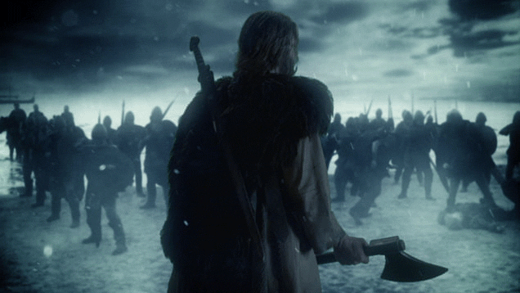
Skandinávia és a normann hódítás, avagy:
A VIKINGEK

Slide 2
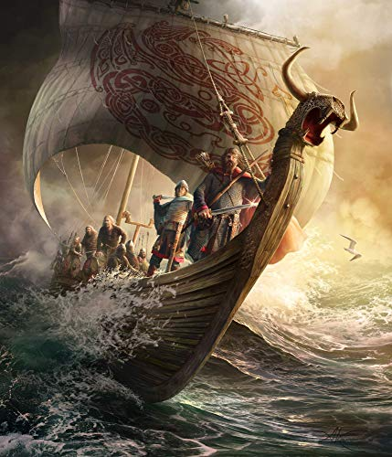
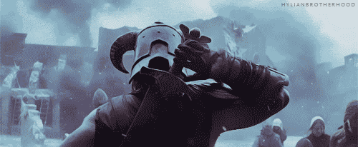
A nevük és népcsoportjaik
Más népek általi megnevezésük:
normann = északról jött ember
Saját maguk megnevezésére használt név:
vikingek (dán, norvég), jelentése: kalóz, rabló, vagy az ú.n. „Viken” tartományt is jelentheti
varégok, varjágok (svédek) --> kelet felé hódítanak

Slide 3
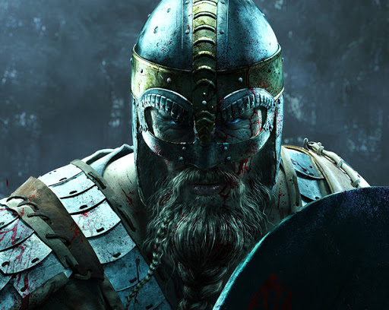
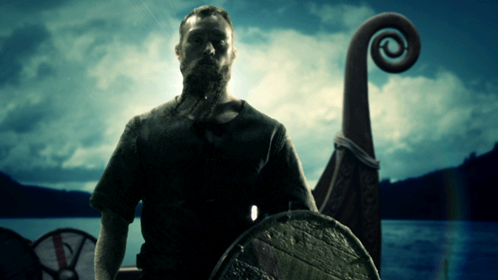
A Viking hadjáratok
Az első hadjáratok zsákmányszerzés, rablás céljából történnek, később letelepedés, országok megalapítása: pl. Normandia, Nápolyi- Szicíliai királyság
A hadjáratok okai:
1.) gazdasági okok, túlnépesedés
2.) helyi konfliktusok (a vesztes félnek, vezérnek el kellett mennie a területről az embereivel/törzsével együtt)

Slide 4
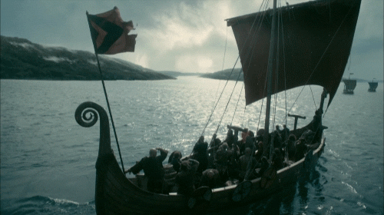
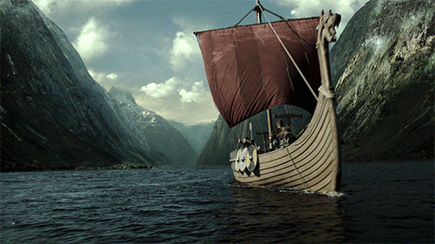
Hajózás
könnyű, sekély merülésű hajók, tengerre, folyóra egyaránt jók voltak
folyón fel tudtak hajózni (így fosztották ki Párizst is)
a hajóik kezdetben 20-25 m hosszúak, 4-5 m szélesek voltak, 20-30-an fértek fel rá
taktika: meglepetés ereje, hirtelen megjelentek, betörtek a városba, mielőtt reagálhatott volna a másik fél, DE!!! --> nem tudtak volna ostromolni, nem voltak megfelelő eszközeik, ostromgépeik
célpont: városok, kolostorok

Slide 5
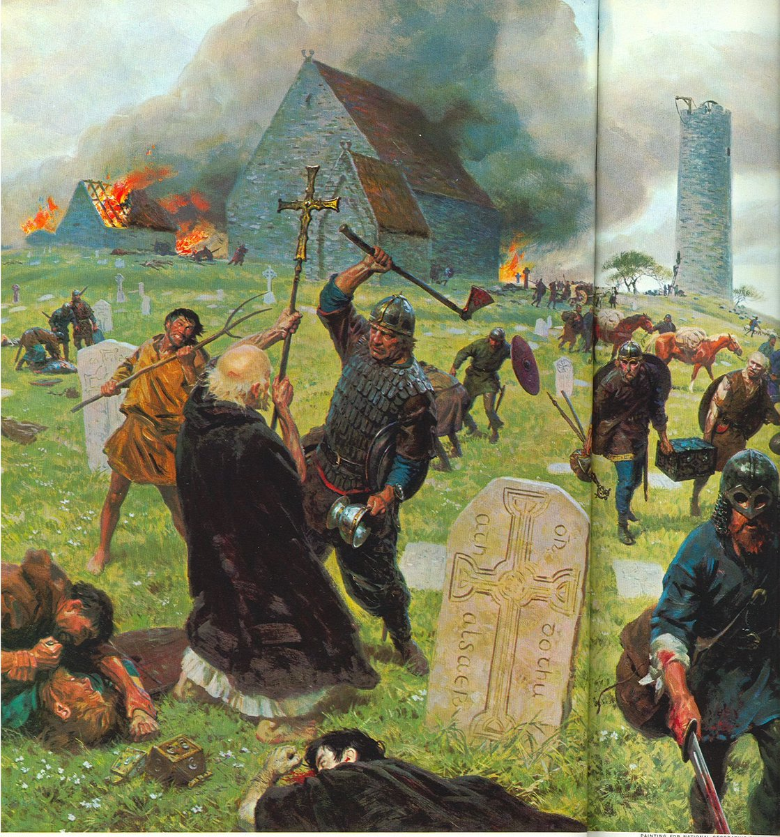
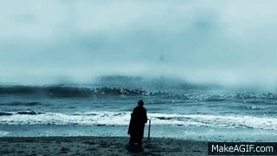
A hódítások kezdete
Kr. u. 793
Lindisfarne - kolostor kifosztása (ez az első híradás a normannokról az európaiak számára)

Slide 6
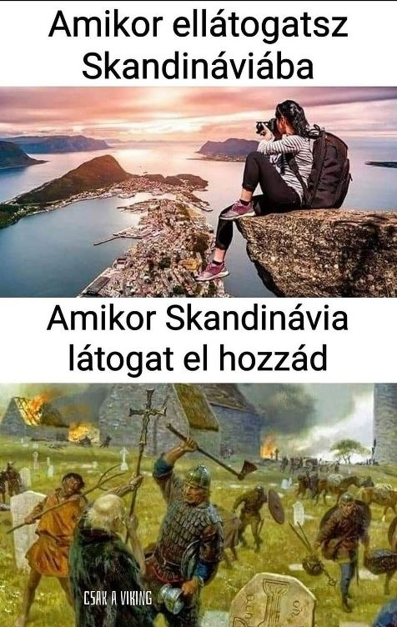

Slide 7
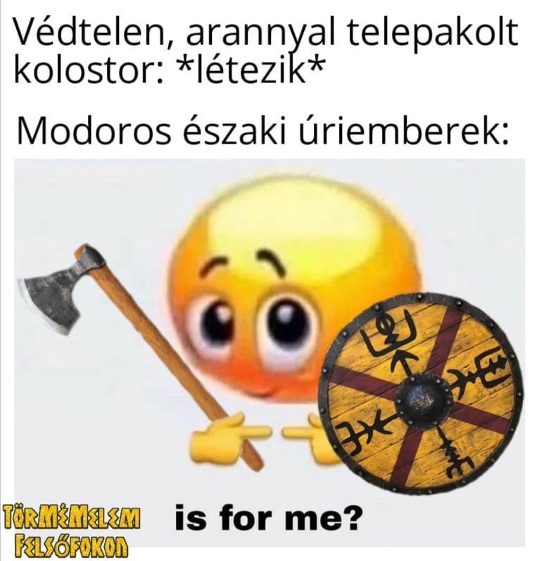

Slide 8
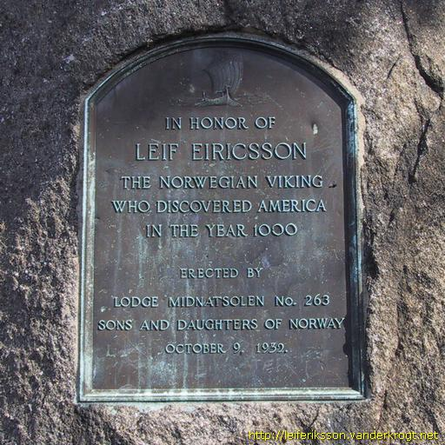
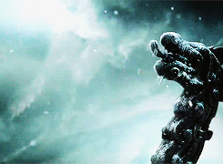
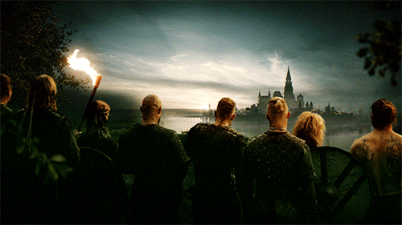
A norvég vikingek célpontjai, hódításai
az első fő célpont Írország
Feröer-szigetek
Izland – Kr. u. 860 (az itt megtelepedett lakosság hozta létre az első parlamentet - Alting)
Grönland – Kr. u. 982, VÖRÖS ERIK (el kellett hagynia Izlandot, addig hajózott, amíg nem talált szárazföldet)
Amerika - Vinland, 1000 körül, LEIF ERIKSSON (V. ERIK fia)

Slide 9
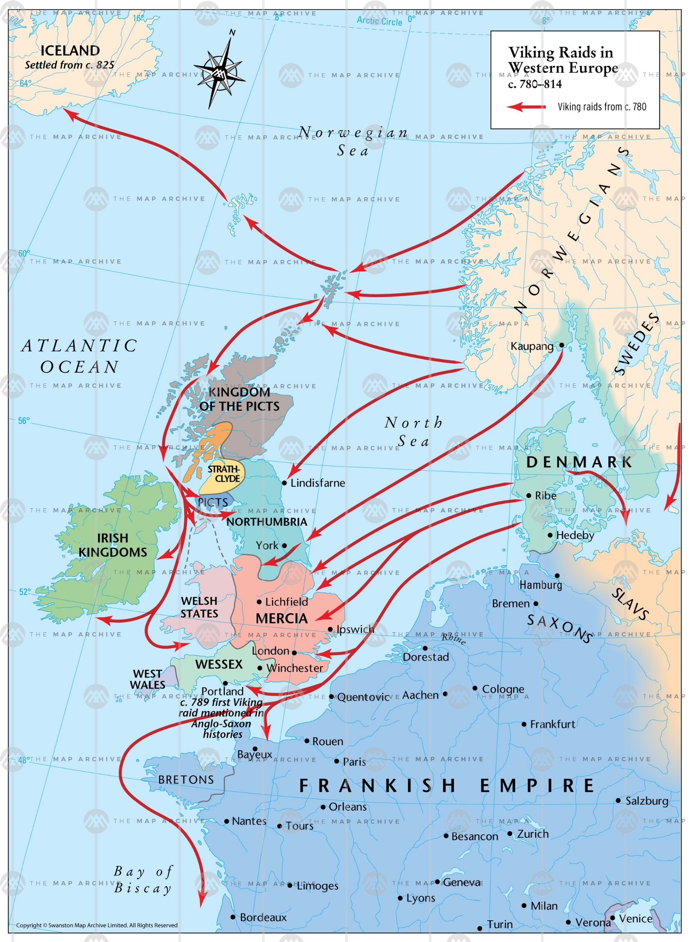
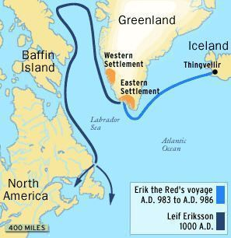
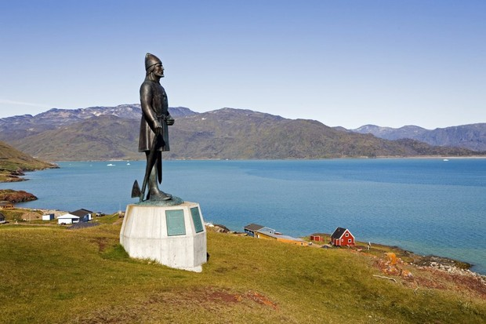
Leif Eriksson szobra Grönlandon

Slide 10
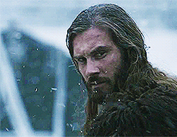
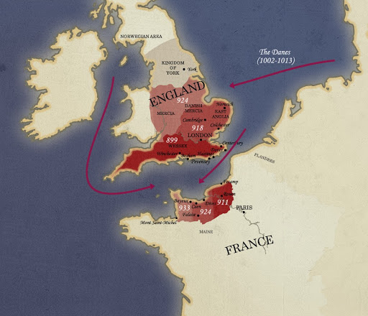
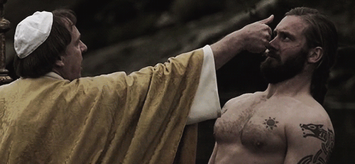
A dán vikingek célpontjai, hódításai
Atlanti-óceán partvidéke, és Anglia volt a fő célpont, de a frankokat is támadják
ők foglalták el és sarcolják meg Párizst (845, Ragnar, 120 hajóval)
911 - ROLLO a nyugati frank királlyal megegyezett, hogy letelepednek --> Normandia

Slide 11
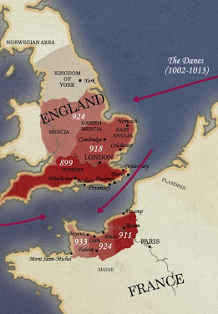
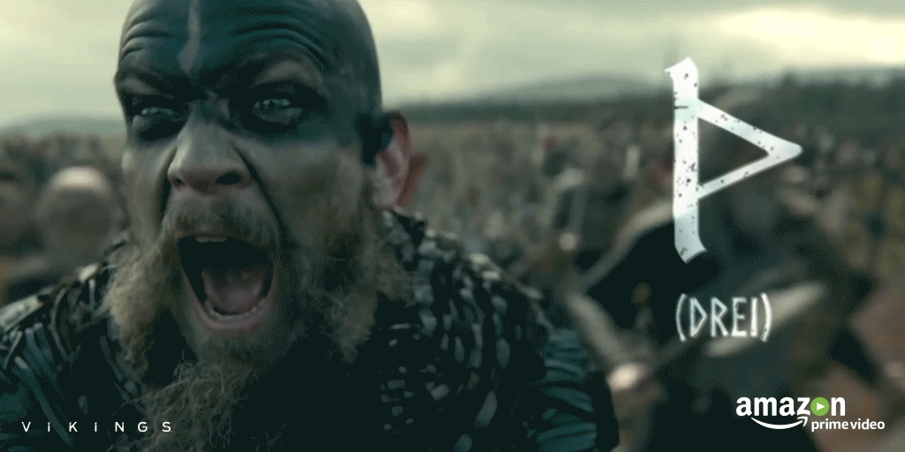
A dán vikingek célpontjai, hódításai
Az angliai hódításuk
a Temze folyó torkolatánál jelentek meg, innen hódítottak
Anglia nagy részét elfoglalták (800-900), ország, tartomány --> Danelag
A Temze volt a határ a dánok uralta terület, és a megmaradt Anglia között
Adóztatták az angolokat, ezt az adót nevezték danegeldnek

Slide 12
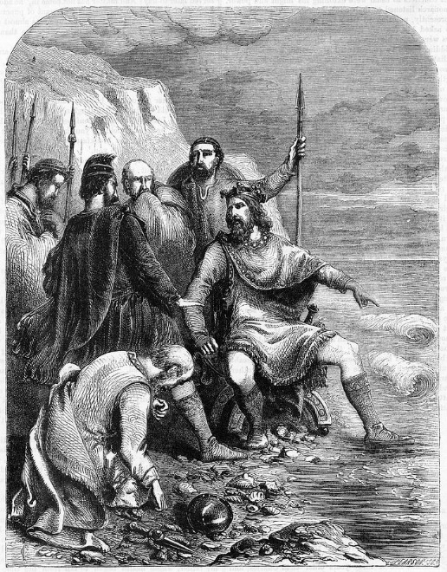
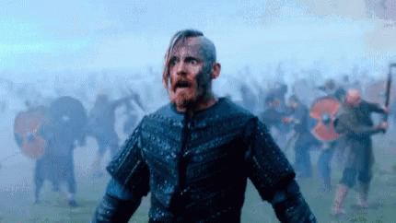
A dán vikingek célpontjai, hódításai
dán városalapítás, főváros York (Jarvik)
900-ban Angliában megszűnt a dán uralom
Majd - NAGY KNUT 1016-ban:
második dán hódítás
három ország királya: Norvégia, Anglia, Dánia

Slide 13
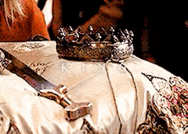
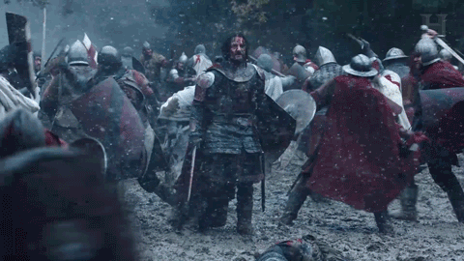
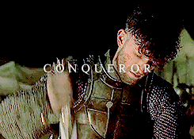
A dán vikingek utódja – Hódító Vilmos
Normandia hercege
1066 : A hastings-i csata (legyőzte az angol királyt II. Haroldot és megszerezte az angol trónt)
normann dinasztia került hatalomra
francia kultúrát hoztak magukkal (Normandiából)
az angol nyelv a falvakra szorult vissza, a kihalás veszélye fenyegette
300-400 évig francia nyelvű uralkodók voltak

Slide 14
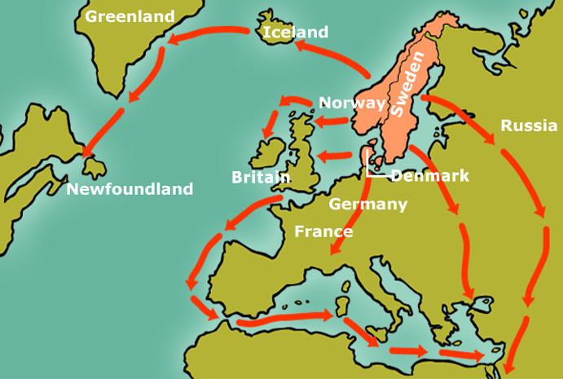
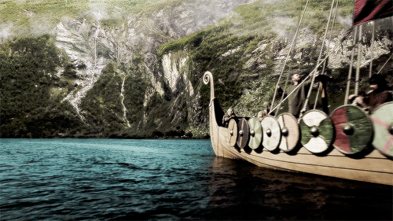
A svéd vikingek (varégok, varjágok)
elsősorban kereskedtek Kelet-Európával
befolyásra tettek szert
telepek alapítása
egész Bizáncig eljutottak (kereskedés)
Novgorod, Kijev alapítása

Slide 15
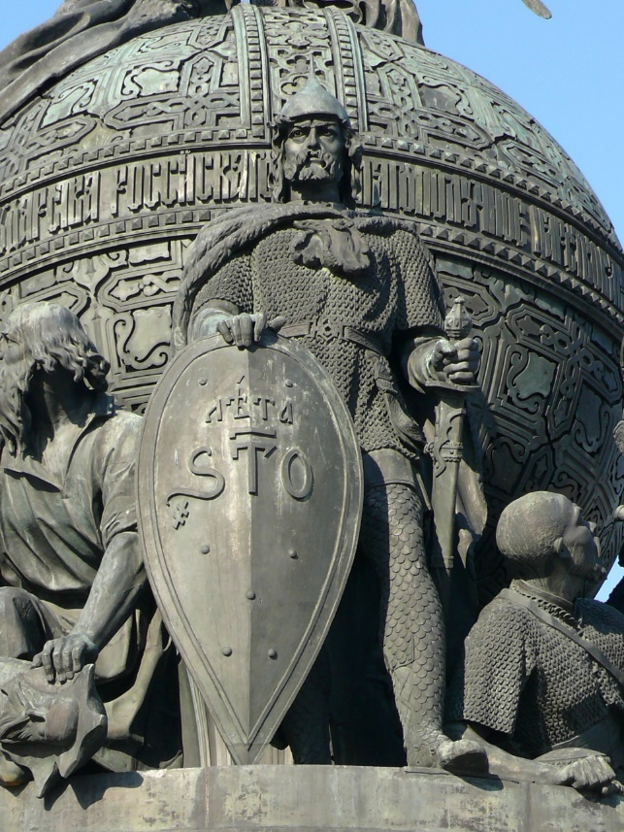
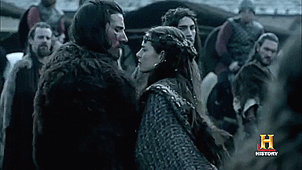
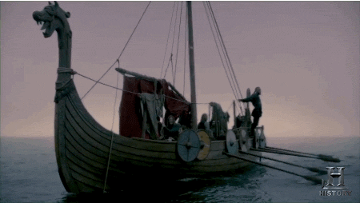
A svéd vikingek (varégok, varjágok)
Kijevi Rusz
rusz - normann szó, Roslagen (svédországi normann tartomány nevéből származik)
az első keleti szláv állam (orosz)
vezető RURIK
a 15. századig ez a dinasztia uralkodott
varég gárda - a bizánci császár testőrsége

Slide 16
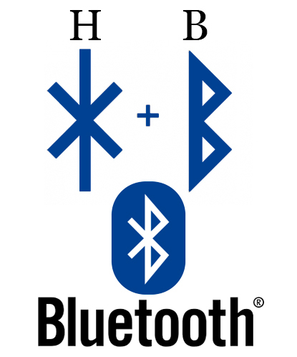
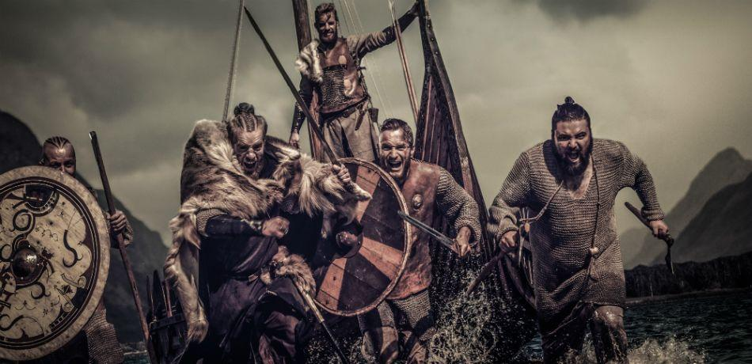
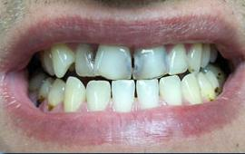
A viking hódítások vége
Akkor értek véget a hódítások, amikor felvették a kereszténységet
Három állam jött létre:
Norvégia, I. (SZÉPHAJÚ) HARALD, 858-930
Dánia, I. (KÉKFOGÚ) HARALD, 940-986
Svédország, OLAF SKÖTKONUNG, 995-1022

Slide 17
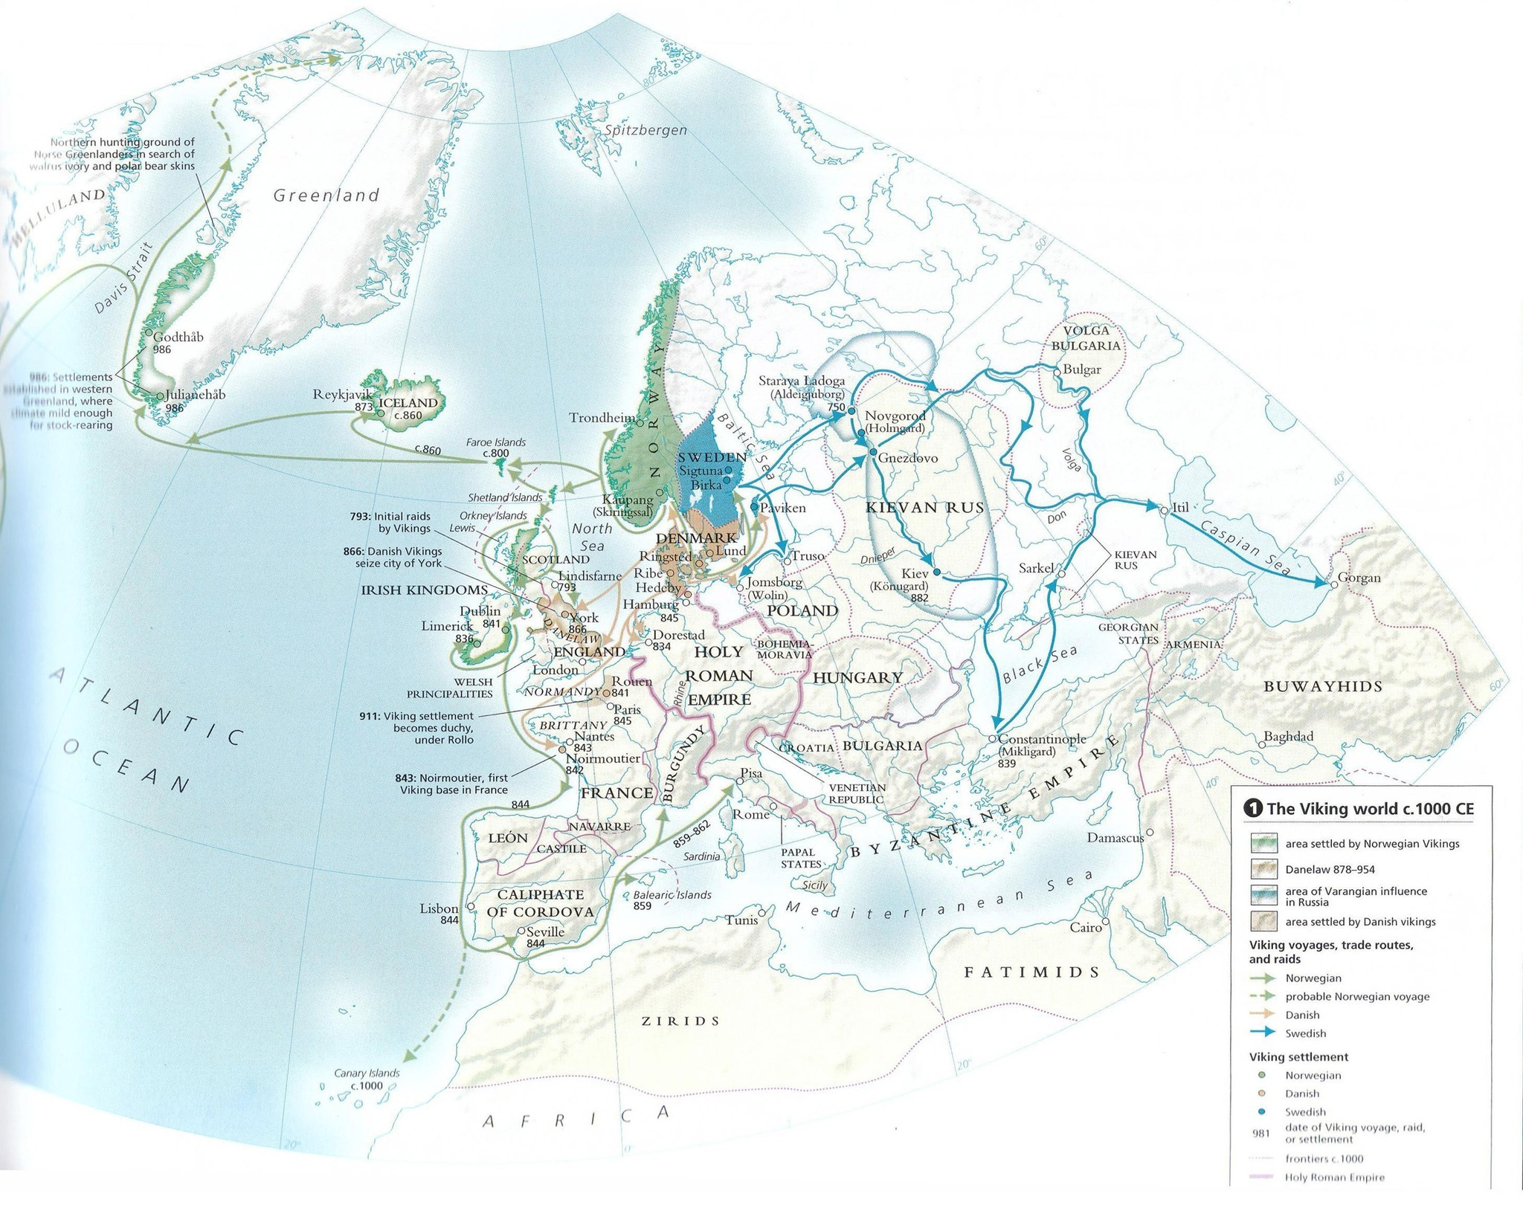

Slide 18
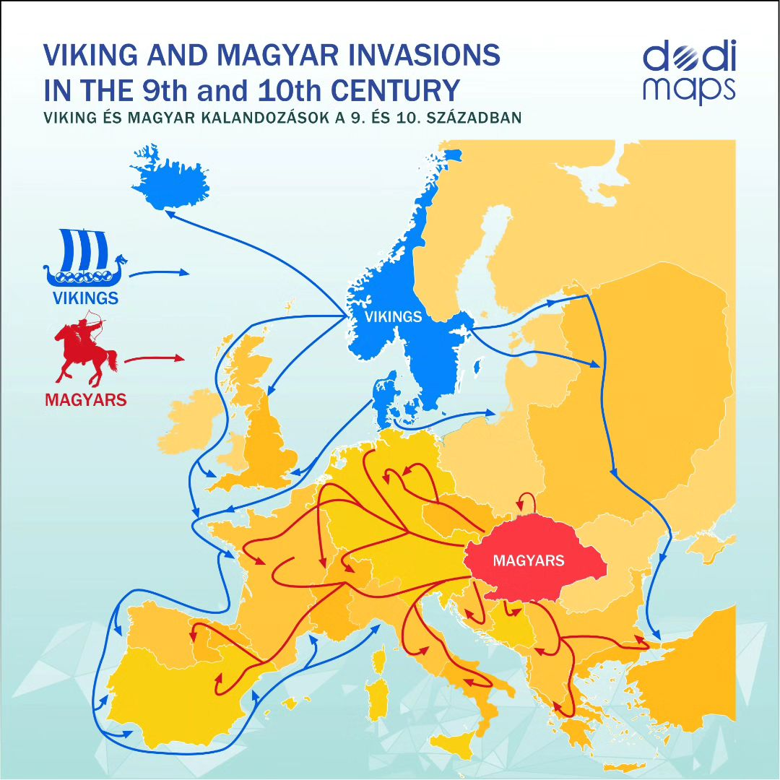

Slide 19
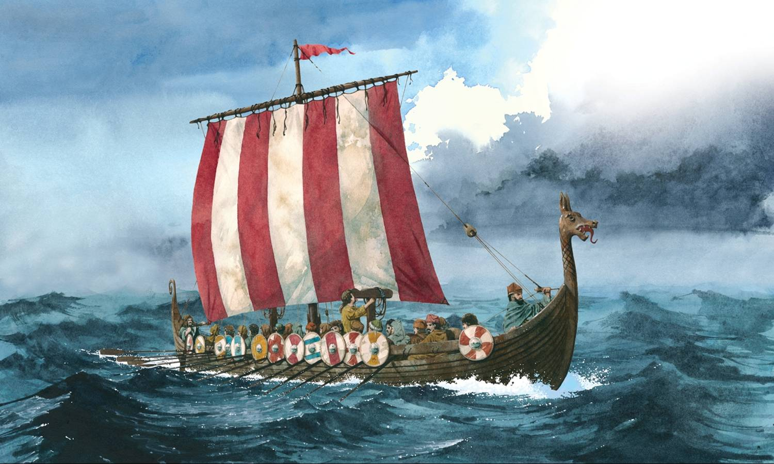
Viking hajók

Slide 20
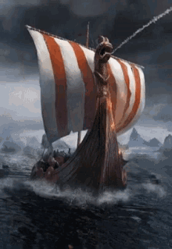
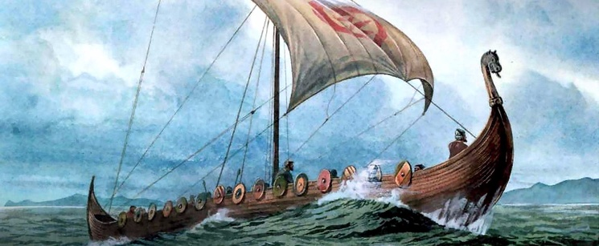
A hadihajók
A hajóépítés fejlődésével párhuzamosan kialakultak a különböző célra használható hajótípusok. Nagy különbségek voltak a hadi és a kereskedelmi célra épített hajók között.
A különböző hadihajókat három nagy csoportba lehet sorolni:
a snigg (40 fő legénység + 100 harcos)
a skeid (jobb kidolgozás, több evezős)
a sárkányhajó (60 evezős, nagy vitorla, nagyon gyors)

Slide 21
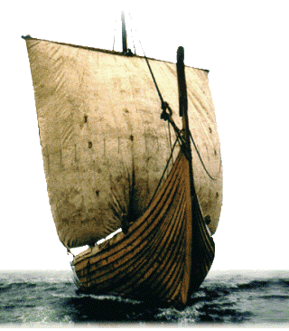
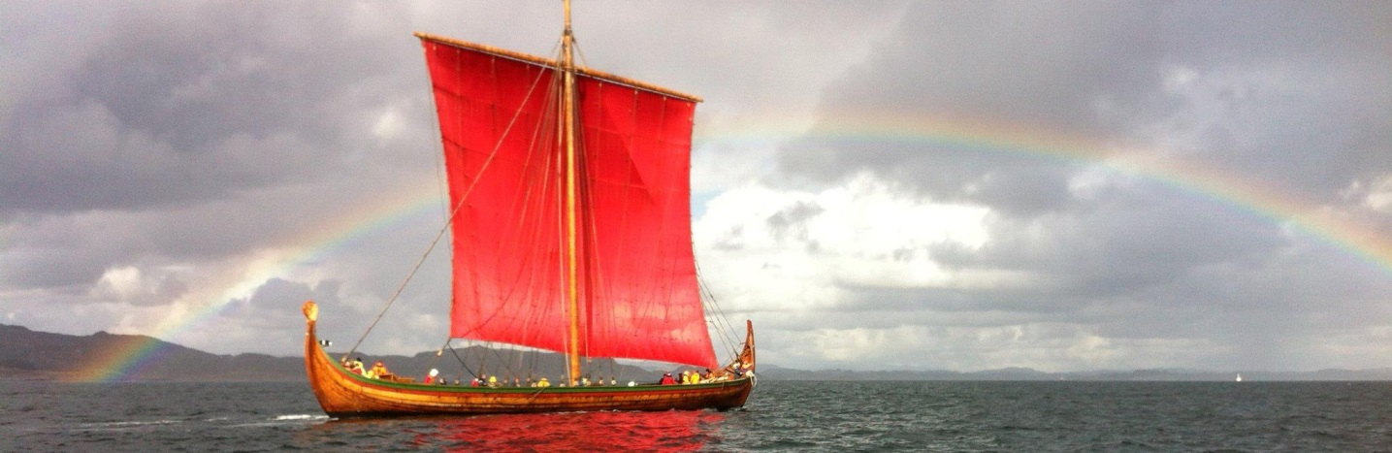
A kereskedelmi hajók
A kereskedelmi hajóknak két típusa alakult ki:
a knarr (knorr) (10-15 fő, áruszállítás)
a byrding (part menti közlekedés)
A vikingek híján voltak a navigációs eszközöknek, csak egy fából készült tájolókorongot használtak. Ennek ellenére ők voltak a kor legmerészebb felfedezői, akik gyenge lehetőségeik ellenére is bátran vágtak neki a bizonytalannak.

Slide 22
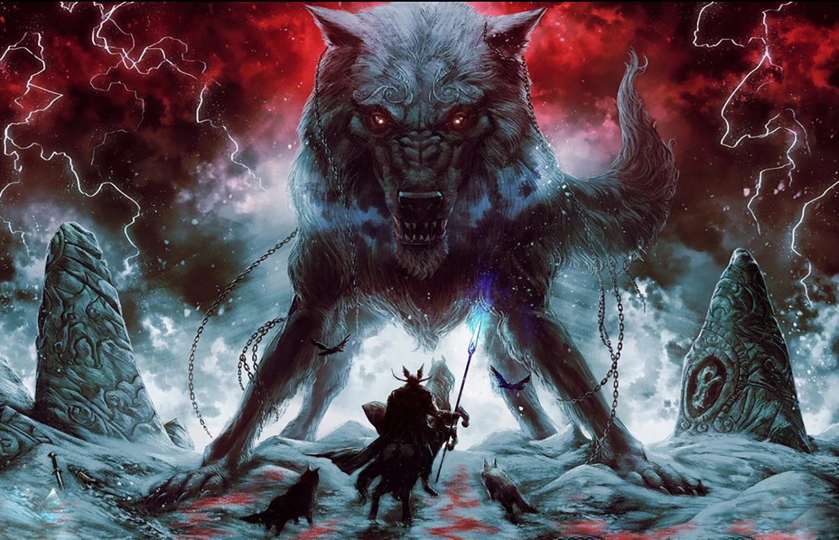
Skandináv mitológia

Slide 23
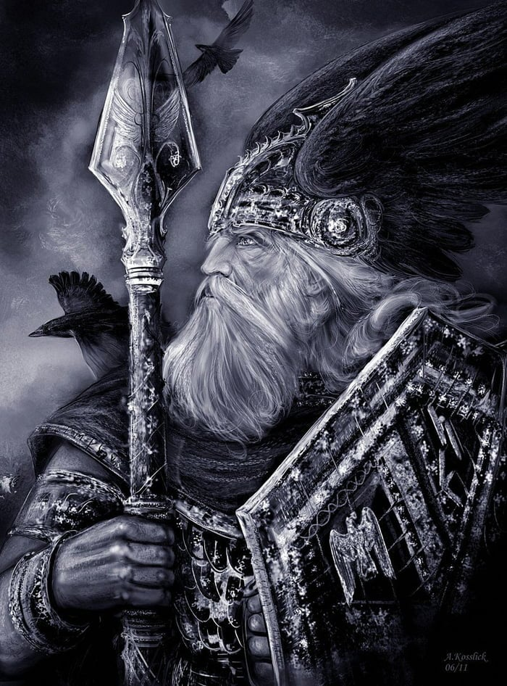
A skandináv mitológia
A déli germán és a skandináv mitológia közös tőről fakad, de mivel a déli germán népek aránylag hamar felvették a kereszténységet, ősi mitológiájuk nagy része hamar a feledés homályába veszett. A skandinávok ellenben sokáig megőrizték hitüket és ezzel együtt mitológiájukat, amelyet a kereszténység első évszázadaiban az izlandi történetírók lejegyeztek.
A legfontosabb forrás a Régi vagy Verses Edda (Edda-énekek) és a Prózai Edda.

Slide 24
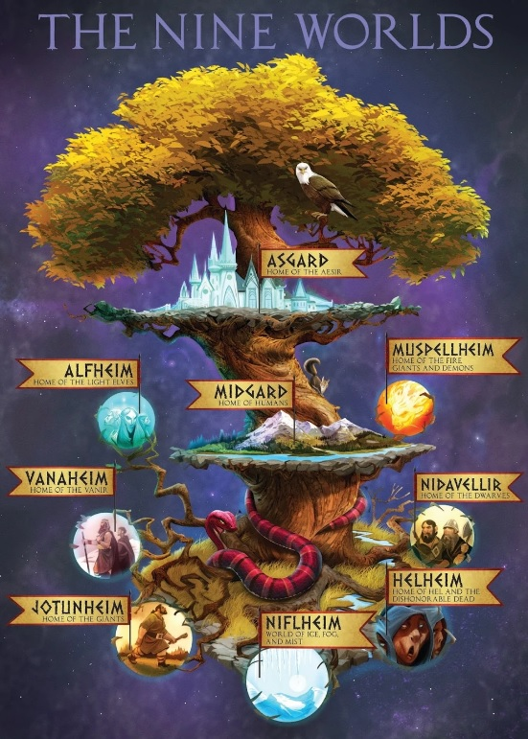
A skandináv világfa (Ygdrassil)

Slide 25
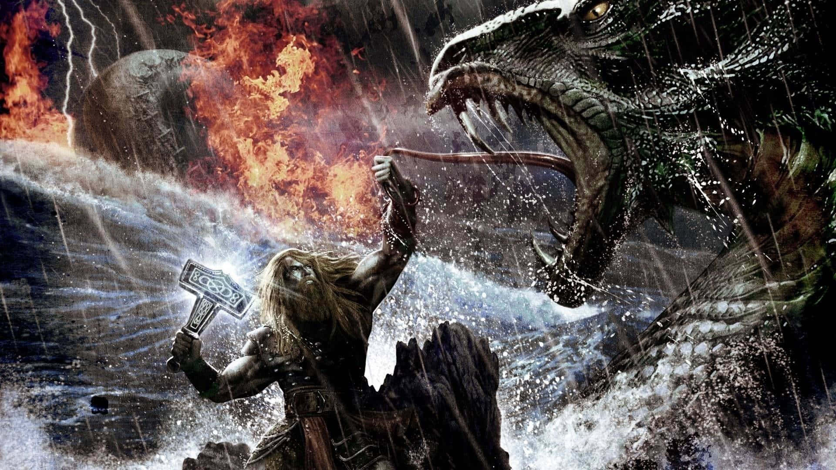
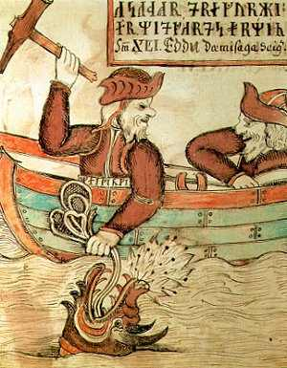
Mítoszok és források
Mítikus példa: Thor találkozása Jörmungandr-al, a világkígyóval, aki Loki és egy óriásnő (Angrboda) egyik közös gyermeke (szörnyszülöttje). A Ragnarök (skandináv világvége) idején egymás pusztulását okozzák.
Thor és Jörmungandr első találkozása a saga lapjainak ábrázolásán
Thor a kalapácsával (Mjölnir) olyat ráver Jörmungandra, hogy ott is befordul, ahol nincs is sarok…

Slide 26
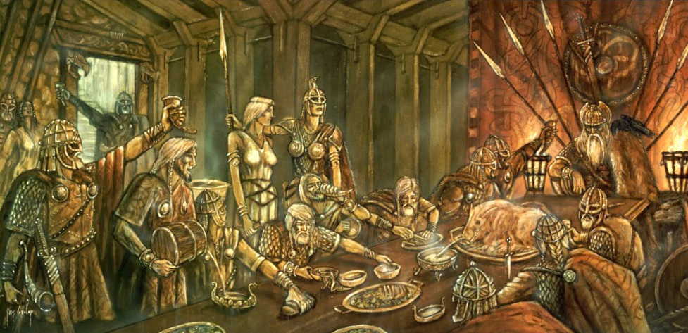
A Valhalla – az elesett harcosok csarnoka
Az istenek világában – Asgardban található. Ide, Odin (Wotan) – a főisten - csarnokába kerül a hősök egyik fele, a másik fele pedig Freyja palotájának, a Folkvangnak a Sessrúmnir nevű termébe. Az einherjarnak nevezett hősöket valkűrök kísérik fel a Valhallába, és amikor eljön a Ragnarök, Odin égi seregében fognak harcolni. A legkiválóbbak ülőhelyet kapnak.

Slide 27
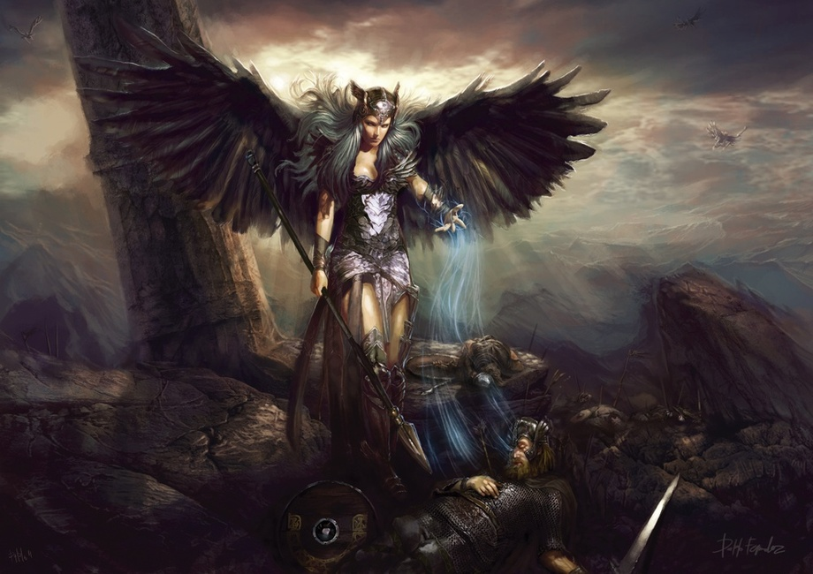
A valkűr a csatában elesett harcost viszi a Valhallába

Slide 28
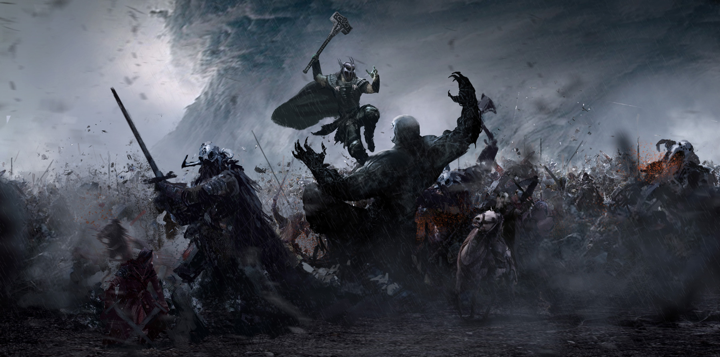
Ragnarök – a skandináv világvége
A Ragnarök („az istenek alkonya”) a skandináv mitológiában a kozmikus ciklust lezáró (és egyúttal az újabbik kezdetét jelentő) csata, amelyet az Odin vezette istenek és a Lokit is soraiban tudó óriások vívnak majd meg. Ebben az összecsapásban nem csak a benne részt vevő istenek, óriások és teremtmények többsége hal meg, hanem a világon majdnem minden elpusztul.

Slide 29

Köszönöm a figyelmet!

